Slide 1


‘Want God spreek op een, ja, op twee maniere; maar die mens let daar nie op nie. In die droom, in ‘n naggesig, as diepe slaap op die mense val, tydens sluimeringe op die bed, dan open Hy die oor van die mense, en Hy druk die seël op die waarskuwing aan hulle; om die mens terug te hou van sy onderneming en trotsheid vir die man te verberg; sodat Hy sy siel kan red uit die kuil; en sy lewe, dat dit nie omkom deur die spies nie.

Slide 2
Ook word hy getugtig met smart op sy bed en aanhoudende stryd in sy gebeente, sodat sy lewe hom laat walg van brood en sy siel van lieflingspys. Sy vlees verdwyn, weg uit die gesig; en sy gebeente, wat onsigbaar was, steek uit.’ (Job 33:14-21)

Slide 3
‘Job spreek sonder kennis, en sy woorde is sonder verstand. Ag, mag Job getoets word tot die einde toe weens die antwoorde in die trant van kwaaddoeners. Want hy voeg ‘n oortreding by sy sonde; onder ons spreek hy smadelik en vermenigvuldig sy woorde teen God.’ (Job 34:35-37)

Slide 4
‘Die Almagtige - ons vind Hom nie; Hy is groot van krag, maar die reg en die volheid van geregtigheid krenk Hy nie. Daarom vrees die mense Hom; almal wat eiewys is, sien Hy nie aan nie.’ (Job 37:23-24)

Slide 5
GOD’S REPRESENTATIVE, GOD’S REPUTATION III.

Slide 6
‘Wie het eerste aan My gegee, dat Ek hom moet vergelde? Wat onder die ganse hemel is, is myne.’ (Job 41:2)

Slide 7
Trapped in the ‘ingredients’ of the drama, Job concerns himself exclusively with the issue of suffering. Of course, he knows nothing of the cosmic contest of faith – knowing such inside information would keep his trial from being fair. As a result, he feels betrayed by God.

Slide 8
Ironically, God appears to Job just as Elihu is explaining why Job has no right to ask for divine intervention.

Slide 9
God’s choice of content in answering Job leads back to the opening prologue, the behind the curtain context. Job and his friends talked about suffering because they were ‘trapped’ in the ‘ingredients’ of the drama, they could see nothing else. God, of course, knew all along that the real question was the challenge of the original contest: Job’s faith.

Slide 10
‘Then the Lord answered Job from the whirlwind: Why are you using your ignorance to deny My providence? Now get ready to fight, for I am going to demand some answers from you, and you must reply. Where were you when I laid the foundations of the earth? Tell Me, if you know so much. Do you know how it’s dimensions were determined, and who did the surveying?’
(Job 38:1-5)

Slide 11
‘Do you still want to argue with the Almighty? Or will you yield? Do you – God’s critic – have the answers?’ (Job 40:1-3)

Slide 12
‘Toe het Job die HERE geantwoord en gesê: Kyk, ek is te gering. Wat kan ek U antwoord? Ek lê my hand op my mond.’ (Job 39:36-37)

Slide 13
‘Gord tog jou heupe soos ‘n man; Ek sal jou ondervra en onderrig jy My. Wil jy werklik my reg verbreek, My veroordeel, dat jy gelyk kan hê?’ (Job 40:2-3)

Slide 14
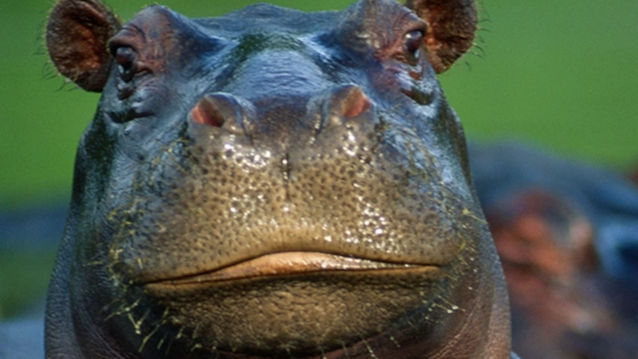

Slide 15
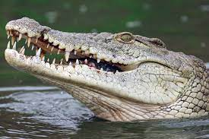

Slide 16
‘Toe het Job die HERE geantwoord en gesê: Ek weet dat U alles kan doen en geen plan vir U onuitvoerbaar is nie. Wie verberg die raadsbesluit daar sonder kennis? So het ek dan gespreek sonder om te verstaan, dinge te wonderbaar vir my, wat ek nie begryp nie.’ (Job 42:1-3)

Slide 17
‘You ask who it is who has so foolishly denied your providence. It is I. I was talking about things I knew nothing about…I abhor myself and repent in dust and ashes…’

Slide 18
Job ultimately passes the test of faith by clinging to belief in God although he has no evidence in support of that belief, and much against it. And he clings to his own human dignity even as it is being assailed on all sides.

Slide 19
Would Job have clung to faith when every self-interested reason for doing so was pulled away? ‘He will curse you to your face,’ Satan had gambled. And the devil lost. Job’s character held up.

Slide 20
God criticizes Job for only one thing: his ignorance. Job made his judgements on the basis of incomplete evidence – an insight that those of us in the ‘audience’ had seen all along. Job teaches us that at the moment when faith is hardest and least likely, then faith is most needed.

Slide 21
God was letting His own reputation ride on the response of a single human being. At the very moment when Job felt most abandoned, at that moment God was giving him personal, almost microscopic attention. God seemed absent to him; in one sense, God had never been more present..

Slide 22
‘…het God hom net verlaat om hom op die proef te stel, om te weet alles wat in sy hart was.’ (2 Kron 32:31)

Slide 23
Die waarde van Job lê daarin dat ons hier ‘n illustrasie & drie dimensionele prentjie het van die dinamika van geloofstoetse…

Slide 24
‘As die wêreld julle haat, moet julle weet dat hy My voor julle gehaat het. As julle van die wêreld was, sou die wêreld sy eiendom liefhê. Maar omdat julle nie van die wêreld is nie, maar Ek julle uit die wêreld uitverkies het, daarom haat die wêreld julle.

Slide 25
Onthou die woord wat Ek vir julle gesê het: ‘n Dienskneg is nie groter as sy heer nie. As hulle My vervolg het, sal hulle jul ook vervolg.’ (Jh 15:18-20)

Slide 26
‘As Ek nie die werke onder hulle gedoen het wat niemand anders gedoen het nie, sou hulle geen sonde hê nie. Maar nou het hulle dit gesien, en tog het hulle My sowel as my Vader gehaat. Maar die woord wat in hulle wet geskrywe is, moet vervul word: Hulle het My sonder oorsaak gehaat.’ (Jh 15:24-25)

Slide 27
‘Want die Seun van die mens het ook nie gekom om gedien te word nie, maar om te dien en sy lewe te gee as ‘n losprys vir baie.’ (Mk 10:45)

Slide 28
Beide Job & Jesus het alles gehad… (1:1-3, Jh 1:1, 2, 10 & 14)
Beide Job & Jesus het alles verloor… (1:13-22, Jes 53:1-3, Fil 2:5-8, Lk 22:39-44)
Beide Job & Jesus was versoek deur Satan… (1:12-20, Jes 53:4-7, Mt 4:1-10)
Beide Job & Jesus was valslik beskuldig van sonde… (4-31, Jh 8:33-58)
Beide Job & Jesus het onskuldig gely… (1:21-22, Jes 53:9, 1 Pt 2:21-23)
Beide Job & Jesus het getrou gebly… (1:21-22, Lk 23:46, Hd 1:1-11, Heb 5:8-9, 1 Pt 3:22, Op 5:1-10)
Beide Job & Jesus was nog oorvloediger geseënd aan die einde…
(42:10-17, Jes 53:10-12, Op 11:15)

Slide 29
‘En die HERE het die lot van Job verander toe hy vir sy vriende gebid het; en die HERE het Job se besittings vermeerder tot dubbel soveel as voorheen.

Slide 30
Ook het al sy broers en al sy susters en al sy bekendes van vroeër na hom gekom en met hom saam brood geëet in sy huis; en hulle het met hom medelyde gehad en hom vertroos oor al die onheil wat die HERE oor hom gebring het.

Slide 31
En hulle het hom elkeen ‘n geldstuk gegee en elkeen ‘n goue ring. En die HERE het die einde van Job meer geseën as sy begin;

Slide 32
‘Julle het gehoor van die lydsaamheid van Job, en julle het die einddoel van die Here met hom gesien, dat die Here vol medelye en ontferming is.’ (Jak 5:10-11)

Slide 33
…en hy het veertien duisend stuks kleinvee en ses duisend kamele en duisend paar beeste en duisend eselinne gehad. Daarby het hy sewe seuns en drie dogters gehad.

Slide 34
En hy het die eerste genoem Jemíma en die tweede Kesía en die derde Kerenhappug. En in die hele land is geen vroue gevind so mooi soos die dogters van Job nie; en hulle vader het hulle ‘n erfdeel gegee onder hulle broers.

Slide 35
En Job het daarna honderd en veertig jaar lank gelewe; en hy het sy kinders en kindskinders gesien, vier geslagte. En Job het gesterwe, oud en afgeleef.’ (Job 42:10-17)

Slide 36
GOD’S REPRESENTATIVE, GOD’S REPUTATION III.

